Slide 1
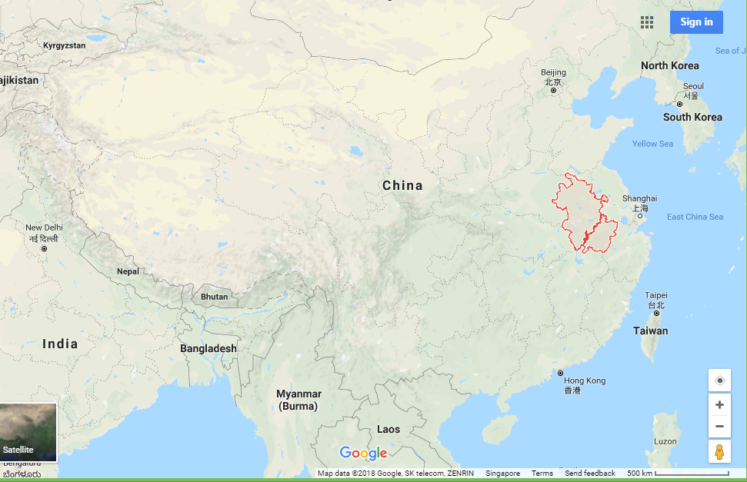
怜悯人的主
11月30日～12月3日
安徽省亳州市利辛县
新加坡←→广州
广州←→阜阳
阜阳←→利辛

Slide 2
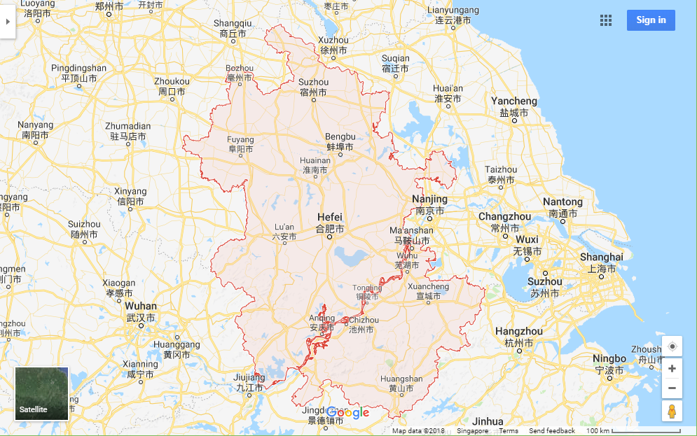
怜悯人的主
11月30日～12月3日
安徽省亳州市利辛县
新加坡←→广州
广州←→阜阳
阜阳←→利辛

Slide 3
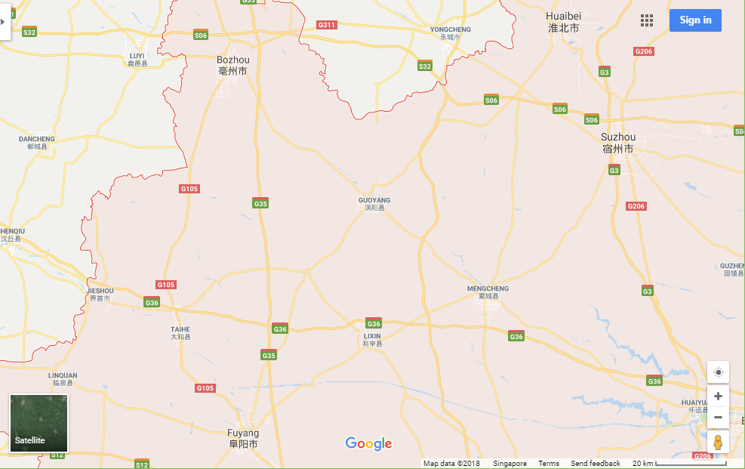
怜悯人的主
11月30日～12月3日
安徽省亳州市利辛县
新加坡←→广州
广州←→阜阳
阜阳←→利辛

Slide 4
怜悯人的主
11月30日～12月3日
安徽省亳州市利辛县
新加坡←→广州
广州←→阜阳
阜阳←→利辛

Slide 5
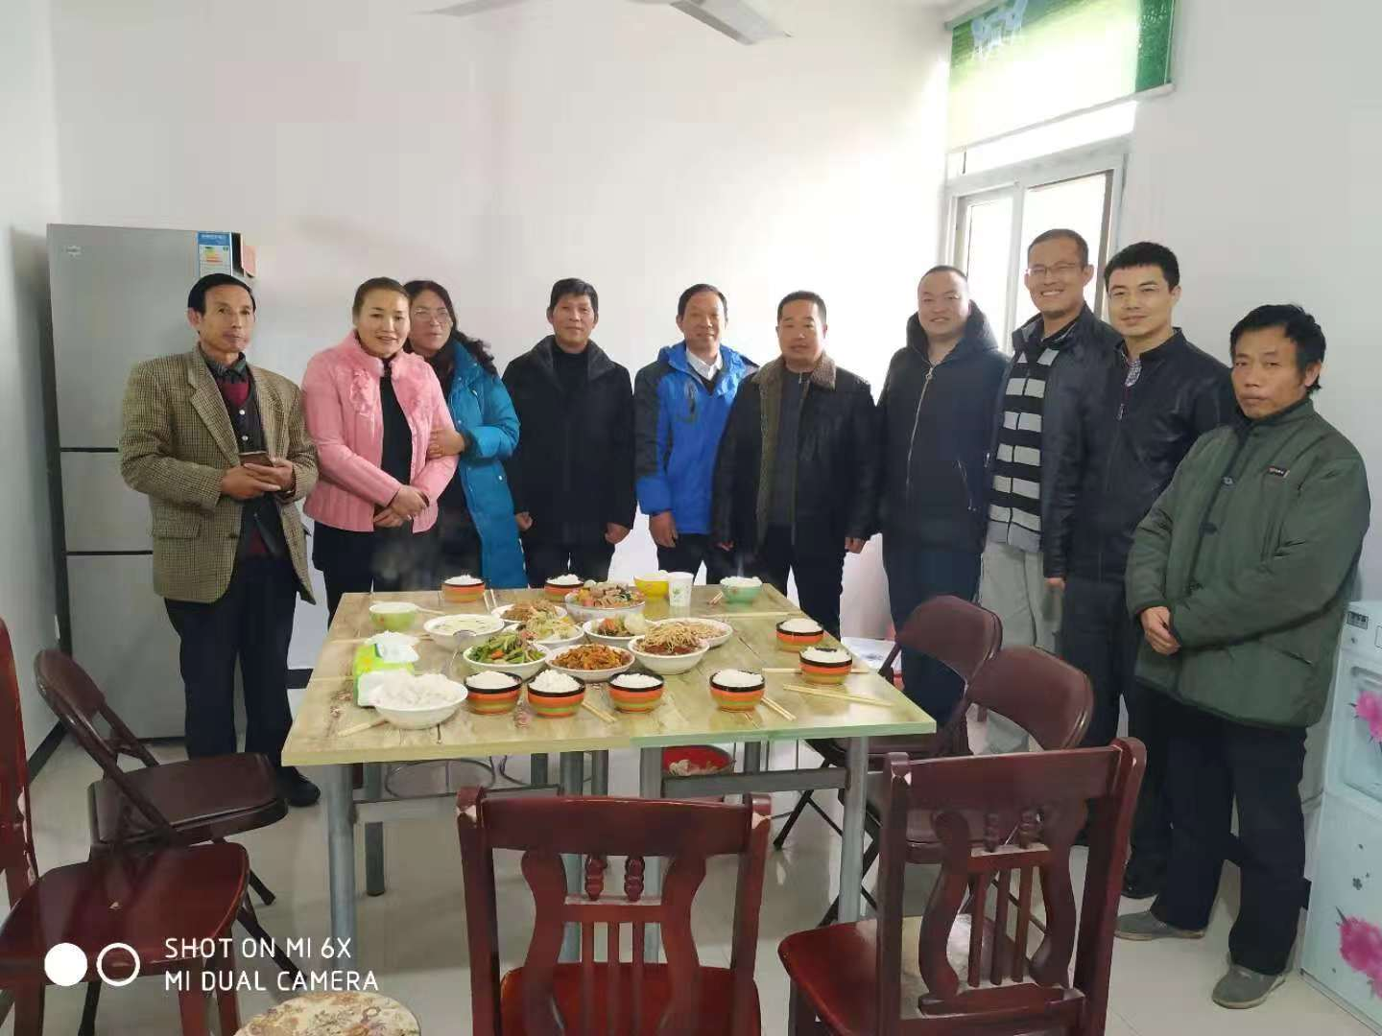
怜悯人的主
11月30日～12月3日
安徽省亳州市利辛县
新加坡←→广州
广州←→阜阳
阜阳←→利辛

Slide 6
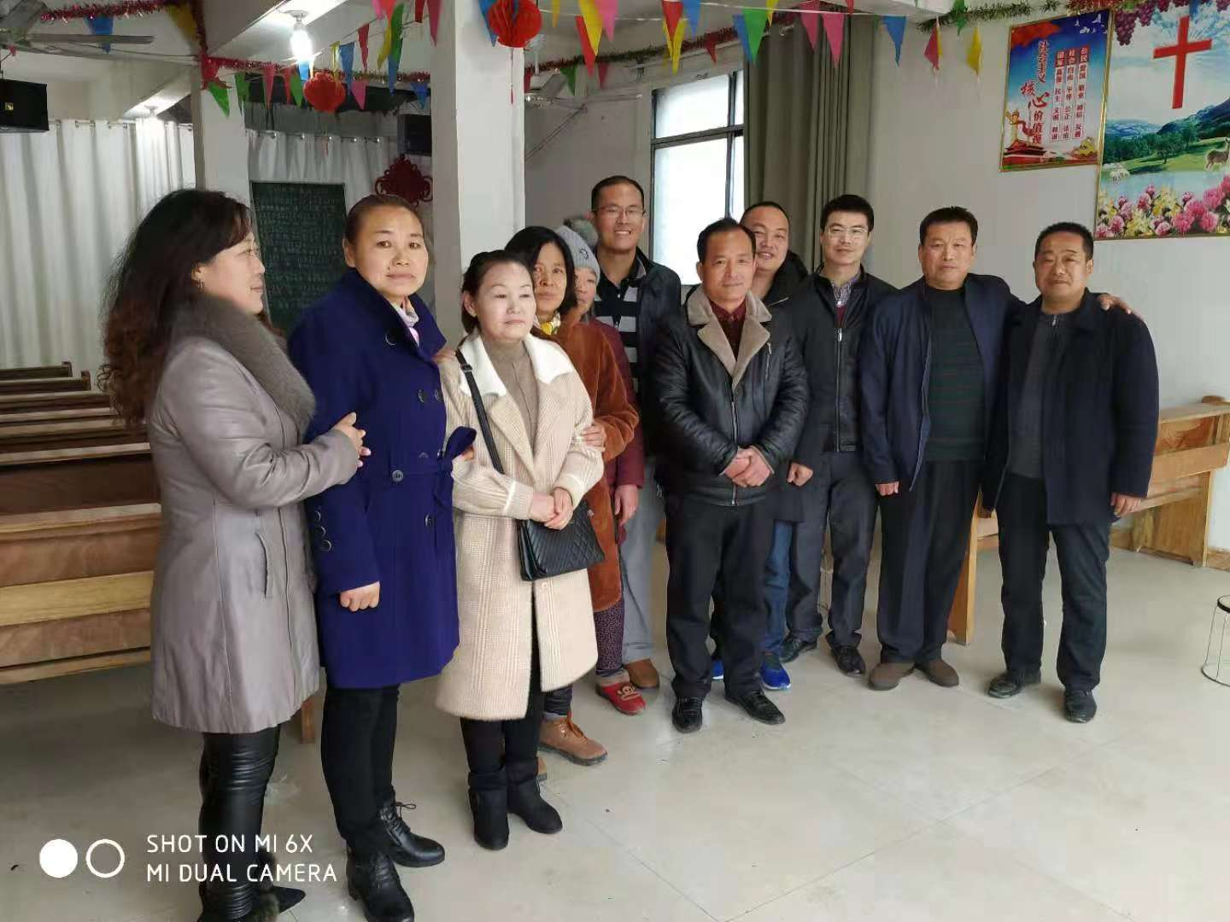
怜悯人的主
11月30日～12月3日
安徽省亳州市利辛县
新加坡←→广州
广州←→阜阳
阜阳←→利辛

Slide 7
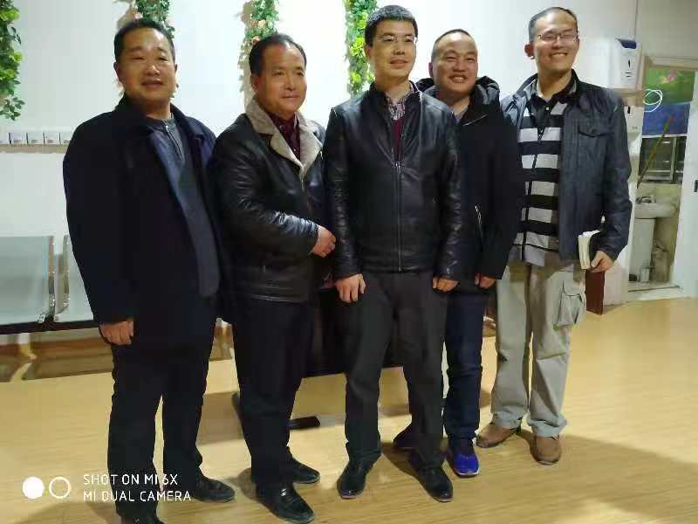
怜悯人的主
11月30日～12月3日
安徽省亳州市利辛县
新加坡←→广州
广州←→阜阳
阜阳←→利辛

Slide 8
怜悯人的主
可6:34 耶稣出来，见有许多的人，就怜悯他们。因为他们如同羊没有牧人一般。于是开口教训他们许多道理。

Slide 9
怜悯人的主
利辛之行反思-1：
渴慕的讲道人
为主摆上的传道人
家庭教会在话语上的缺乏（租用讲道人；十字架的信息；管家使命）

Slide 10
怜悯人的主
利辛之行反思-2：
神话语上的恩赐（方法；信息）
为主摆上的心志（时间；金钱）
国度宣教的预备（方法；实践）
属灵生命的成长（己；家；国）

Slide 11
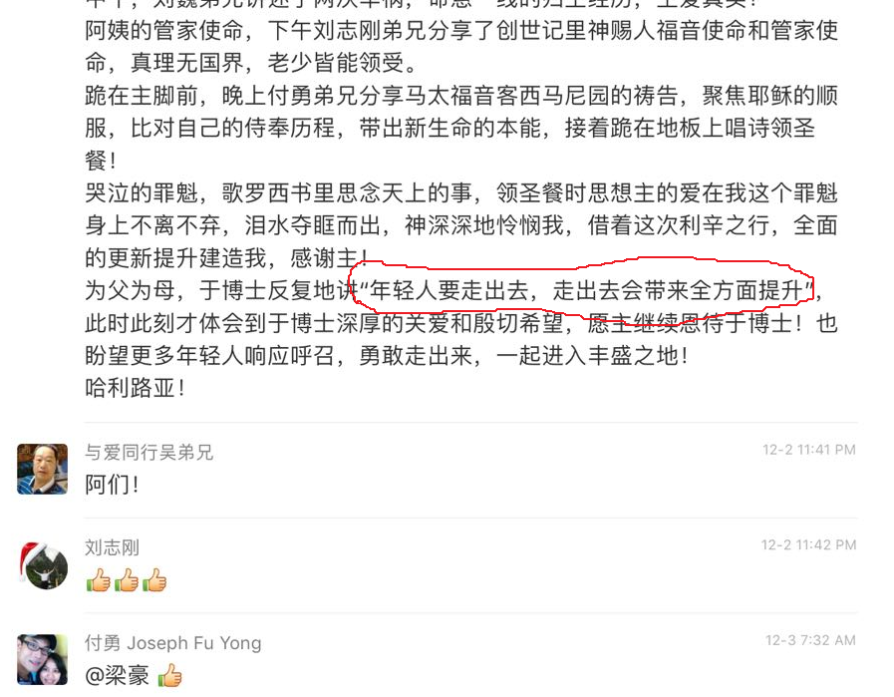
《归主道归主怀抱》
四顾茫茫黑暗笼罩大地
心灵空虚万众大地流离
恳求我主宝座发出真光
普照万众普照大地四方
浮生如烟雾消失永不返
唯独我主旨意永长存
求主用我继先圣奋见证
领吾民归主道归主怀抱

